Slide 2
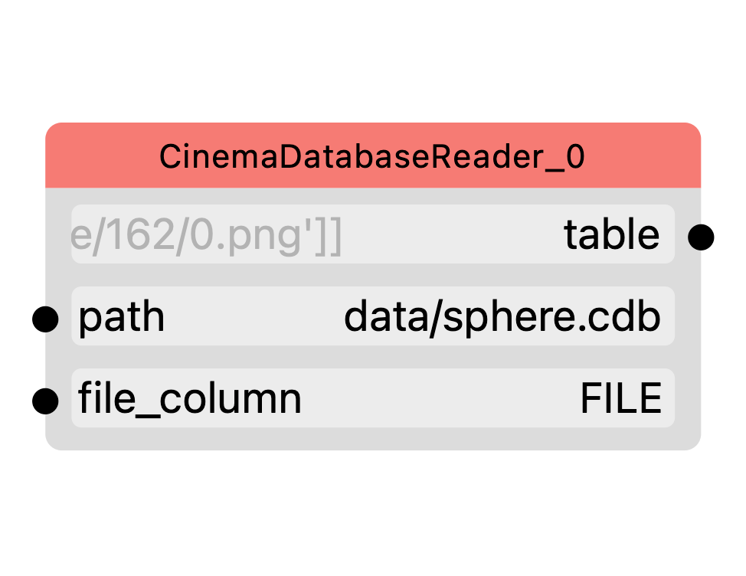
1
2
4
3
5

